Slide 1

Licenciatura en ciencia de datos
INTRODUCCIÓN A DAX

Slide 2

CONTENIDO
Introducción
Modelado
Dashboards tableros
01
02
03
Notes:
- Numerar los objetivos o agregar íconos para mayor claridad.
- Usar verbos más activos como 'Comprender' en lugar de 'Explorar'.

Slide 3


INTRODUCCIÓN
Notes:
- Asegurar que los títulos estén destacados en negrita o tamaño mayor.
- Agregar interpretaciones breves debajo de los gráficos.

Slide 4
¿Qué es DAX?
Data Analysis Expressions (DAX) es el lenguaje de fórmulas
Podemos definir a DAX como una colección de funciones, operadores y constantes que se pueden usar en una fórmula o expresión, para calcular ydevolver uno o más valores
DAX es un lenguaje funcional, es decir, todo el código que se ejecuta se encuentra dentrode una función

Slide 5

¿Qué nos permite?
DAX sirve para enriquecer los modelos de datos, yaque es el lenguaje para definir:
Columnas Calculadas
Medidas
Tablas Calculadas

Slide 6
ESCRITURA DE FORMULAS
Notes:
- Asegurar que los títulos estén destacados en negrita o tamaño mayor.
- Agregar interpretaciones breves debajo de los gráficos.

Slide 7
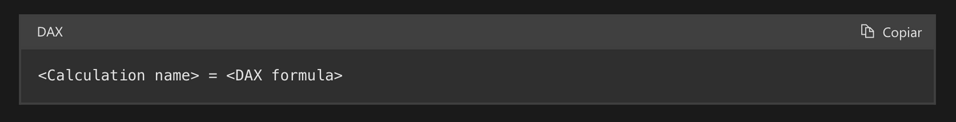
Escritura de Formulas
Las fórmulas componen utilizando:
Funciones DAX
Operadores DAX
Referencias a objetos del modelo
Valores constantes, como el número 24 o el texto literal «FY» (abreviatura de año fiscal)
Variables DAX
Espacios en blanco

Slide 8
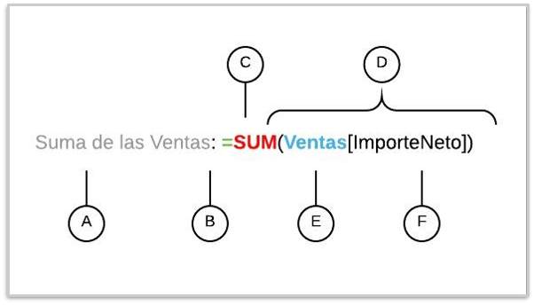
Estructura DAX
A: Nombre de la medida o columna a crear, seguido de un signo de dos puntos
B: Operador del signo igual (=) indica el principio de la fórmula y cuando esta fórmula se calcule, devolverá un resultado o un valor. Todas las fórmulas que calculan un valor empezarán con un signo de igual
C: La función SUM suma todos los valores
D: Los paréntesis () alrededor de uno o más argumentos.
E: Nombre de la tabla a la que se hace referencia Ventas
F: Nombre de la columna a la que se hace referencia ImporteNeto

Slide 9
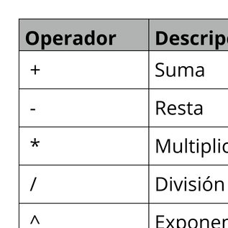
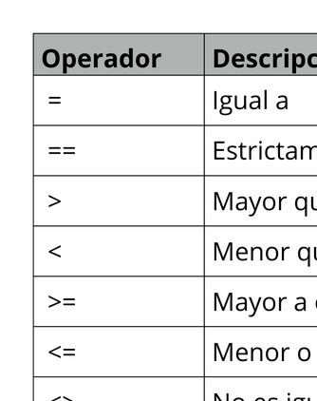
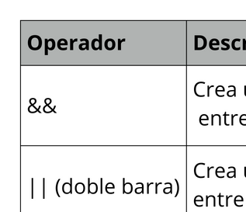
Operadores

Slide 10
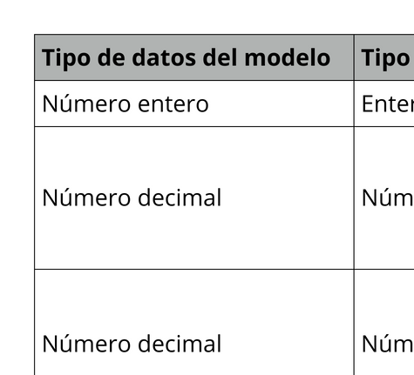
Operadores

Slide 12
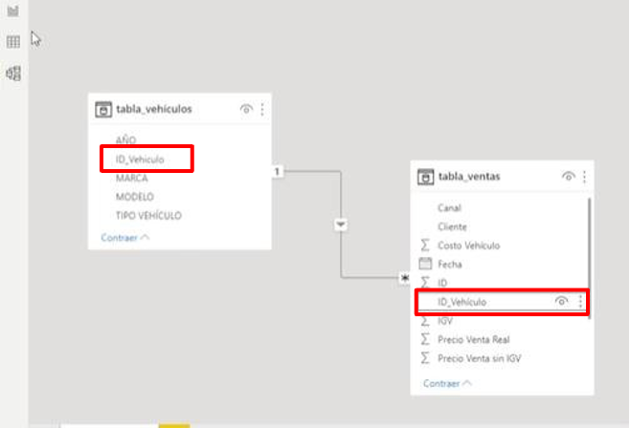
Ejercicio Practico
Primero cargar la información de:
Fichero: Ventas Fundamentos
Tablas: vehículos y ventas
Crear relación entre tablas por id vehículo

Slide 13
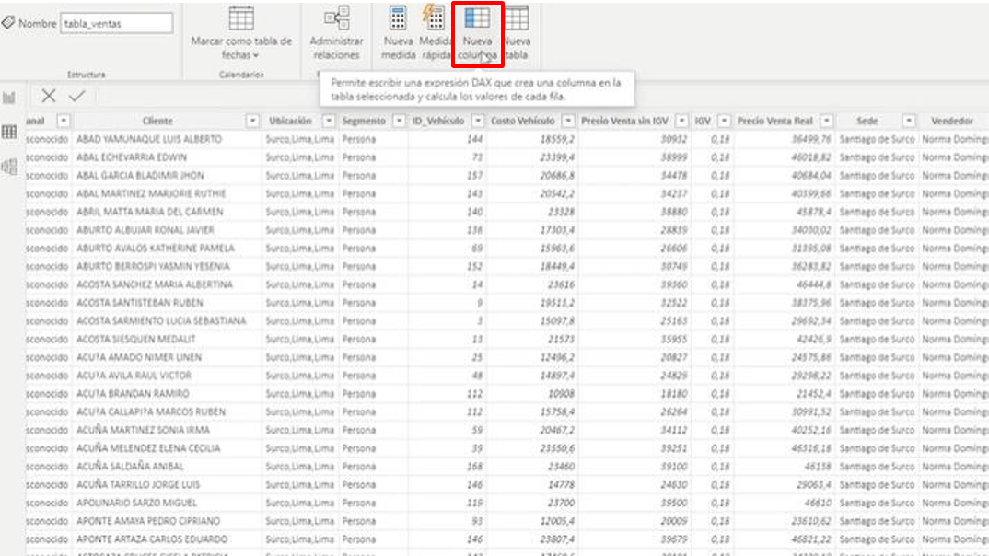
Ejercicio Practico

Slide 14
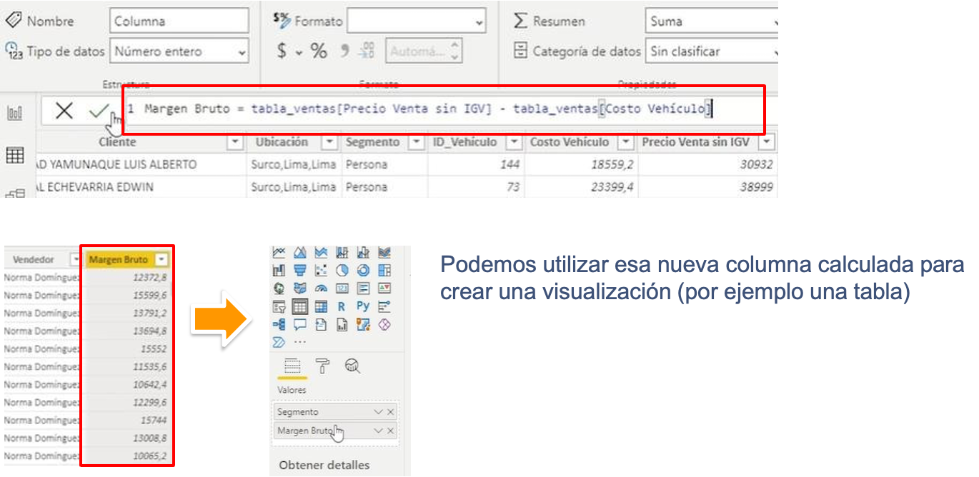
Ejercicio Practico

Slide 15
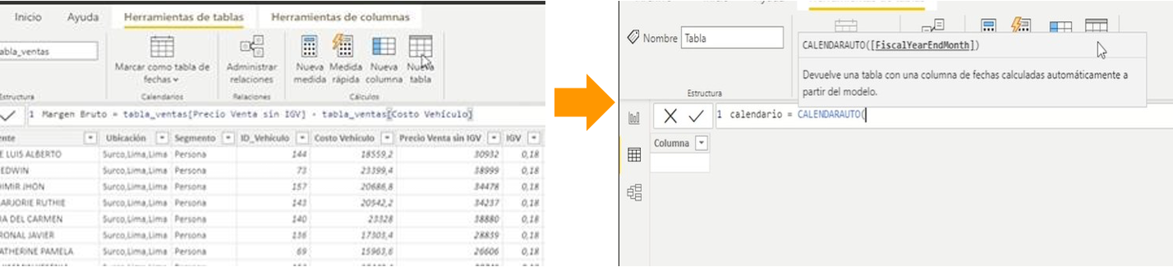
Ejercicio Practico

Slide 16
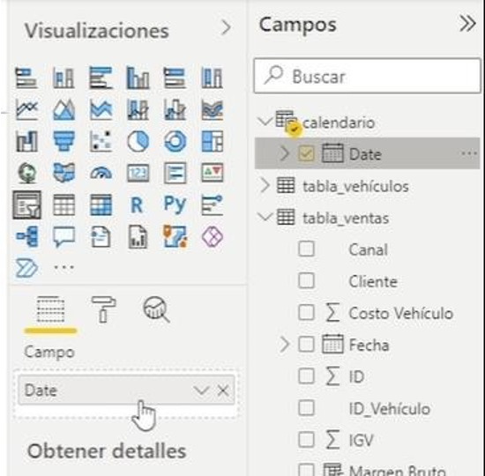
Ejercicio Practico

Slide 17
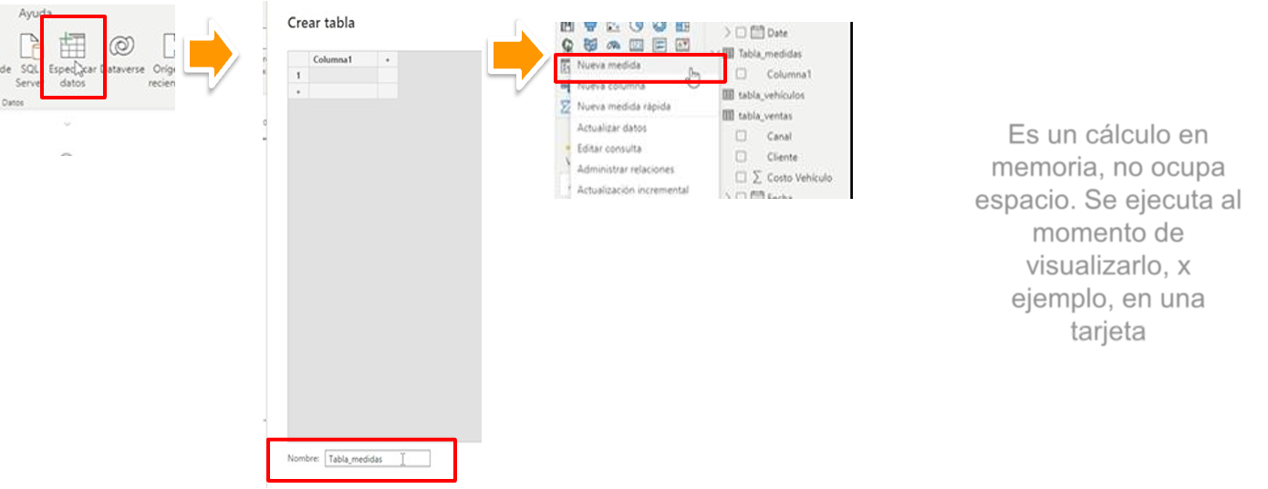
Ejercicio Practico

Slide 18
USO DE CALCULATE
Notes:
- Asegurar que los títulos estén destacados en negrita o tamaño mayor.
- Agregar interpretaciones breves debajo de los gráficos.

Slide 19
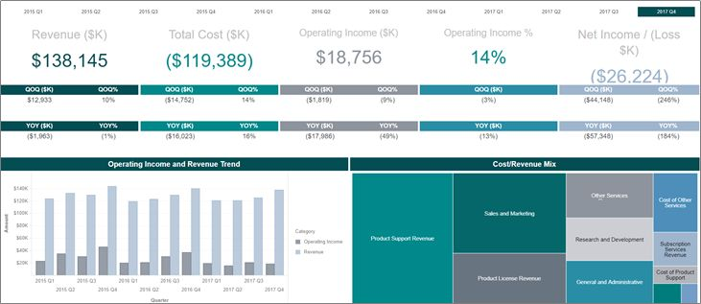

Después de identiﬁcar la necesidad empresarial, los clientes y las métricas a incluir, el paso siguiente es seleccionar los objetos visuales adecuados y presentarlos de la forma más efectiva posible En general, los tableros deben ser diseñados pensando como leemos normalmente
De Izquierda a Derecha -- de Arriba hacia Abajo
El diseño de los elementos del tablero debe ser comprensible y guiar al lector a través de la página. Desde lo más macro a lo más micro

Slide 21
¡GRACIAS POR LA ATENCIÓN!
Notes:
- Agregar una lista de recomendaciones o próximos pasos.
- Insertar íconos como checklist o gráficos para visuales más llamativas.

